Slide 1
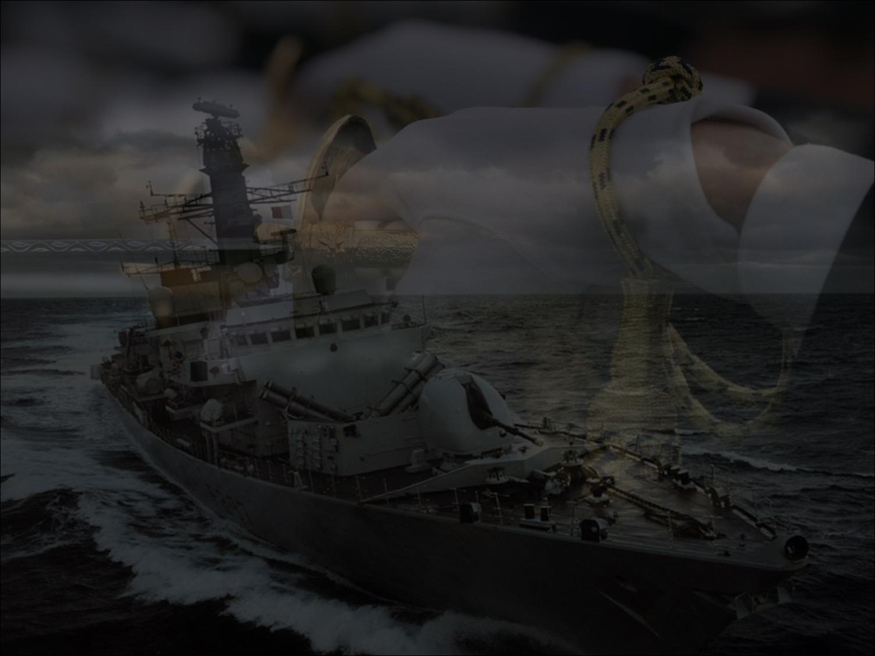


TIPOS DE LOGÍSTICA
LOGÍSTICA GENERAL
POR SU CONTENIDO
LOGÍSTICA PURA O TEÓRICA
LOGÍSTICA APLICADA
POR SU FUNCIÓN
LOGÍSTICA DE PRODUCCIÓN
LOGÍSTICA DE CONSUMO
MANTENIMIENTO DEL OBJETIVO
ECONOMÍA DE LAS FUERZAS
MOVILIDAD DE LAS FUERZAS
COOPERACIÓN
DE ALTO NIVEL
OPERATIVA
MARÍTIMO
TERRESTRE
AÉREO
INDICE:
ÍNDICE:
INTRODUCCIÓN.
PROBLEMA LOGÍSTICO.
CICLO LOGÍSTICO.
PRINCIPIOS DE LA LOGÍSTICA.
TIPOS DE LOGÍSTICA.
ELEMENTOS FUNCIONALES LOGÍSTICOS.
E.F.L. ABASTECIMIENTO.
FUNCIONES E.F.L. ABASTEICIMIENTO.
T1° AB C. HERNÁNDEZ P.
30

Slide 2

LOGÍSTICA APLICADA
INDICE:
“BUSCA SOLUCIÓN A LOS PROBLEMAS LOGÍSTICOS REALES”
ÍNDICE:
INTRODUCCIÓN.
PROBLEMA LOGÍSTICO.
CICLO LOGÍSTICO.
PRINCIPIOS DE LA LOGÍSTICA.
TIPOS DE LOGÍSTICA.
APLICADA.
OPERATIVA.
ELEMENTOS FUNCIONALES LOGÍSTICOS.
E.F.L. ABASTECIMIENTO.
FUNCIONES E.F.L. ABASTEICIMIENTO.
PROBLEMA LOGÍSTICO
CICLOLOGÍSTICO
T1° AB C. HERNÁNDEZ P.
31

Slide 3

LOGÍSTICA APLICADA
CICLO LOGÍSTICO
ÍNDICE:
INTRODUCCIÓN.
PROBLEMA LOGÍSTICO.
CICLO LOGÍSTICO.
PRINCIPIOS DE LA LOGÍSTICA.
TIPOS DE LOGÍSTICA.
APLICADA.
OPERATIVA.
ELEMENTOS FUNCIONALES LOGÍSTICOS.
E.F.L. ABASTECIMIENTO.
FUNCIONES E.F.L. ABASTEICIMIENTO.
¿CUANDO SE INICIA?
TENGO UN
REQUERIMIENTO DEFINIDO
DETERMINACIÓN DE LA NECESIDAD
T1° AB C. HERNÁNDEZ P.
32

Slide 4

LOGÍSTICA APLICADA
CICLO LOGÍSTICO
ÍNDICE:
INTRODUCCIÓN.
PROBLEMA LOGÍSTICO.
CICLO LOGÍSTICO.
PRINCIPIOS DE LA LOGÍSTICA.
TIPOS DE LOGÍSTICA.
APLICADA.
OPERATIVA.
ELEMENTOS FUNCIONALES LOGÍSTICOS.
E.F.L. ABASTECIMIENTO.
FUNCIONES E.F.L. ABASTEICIMIENTO.
“DETERMINACIÓN DE NECESIDADES”
Acción de calcular y definir las necesidades de medios logísticos (material, personal y servicios), que es preciso satisfacer para realizar una actividad militar determinada.
MANUAL DE LOGÍSTICA DE LA ARMADA, ART. 10305.
T1° AB C. HERNÁNDEZ P.
33

Slide 5
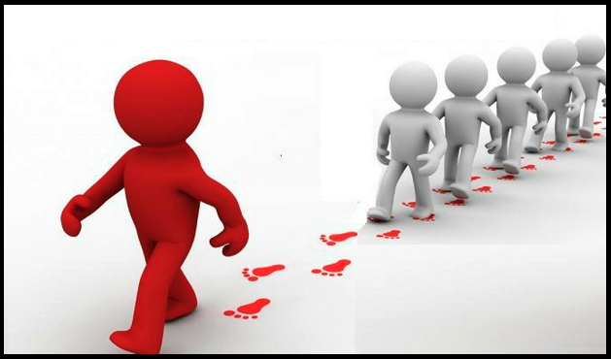
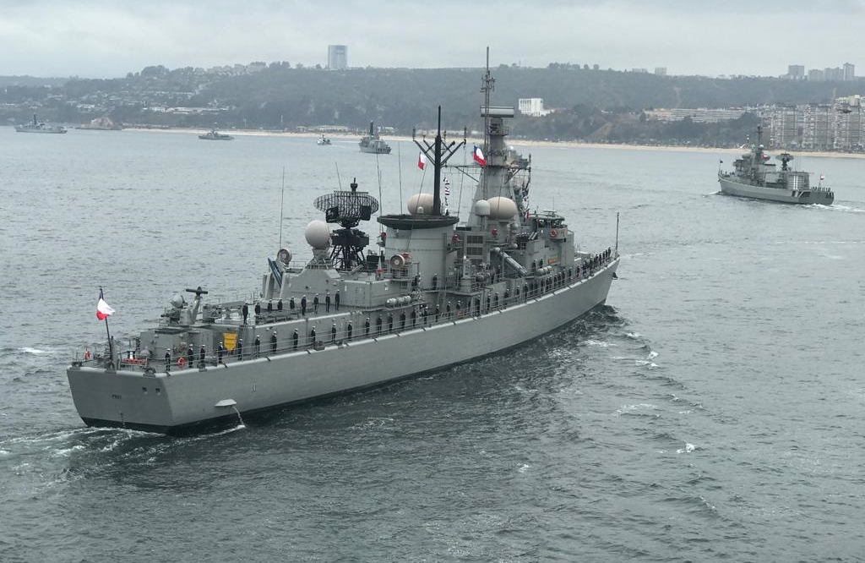
LOGÍSTICA APLICADA
LOGÍSTICA APLICADA
ÍNDICE:
INTRODUCCIÓN.
PROBLEMA LOGÍSTICO.
CICLO LOGÍSTICO.
PRINCIPIOS DE LA LOGÍSTICA.
TIPOS DE LOGÍSTICA.
APLICADA.
OPERATIVA.
ELEMENTOS FUNCIONALES LOGÍSTICOS.
E.F.L. ABASTECIMIENTO.
FUNCIONES E.F.L. ABASTEICIMIENTO.
ALTO NIVEL
OPERACIONAL
T1° AB C. HERNÁNDEZ P.
34

Slide 6
LOGÍSTICA APLICADA
ALTO NIVEL
PROBABILIDAD DE GUERRA
ÍNDICE:
INTRODUCCIÓN.
PROBLEMA LOGÍSTICO.
CICLO LOGÍSTICO.
PRINCIPIOS DE LA LOGÍSTICA.
TIPOS DE LOGÍSTICA.
APLICADA.
OPERATIVA.
ELEMENTOS FUNCIONALES LOGÍSTICOS.
E.F.L. ABASTECIMIENTO.
FUNCIONES E.F.L. ABASTEICIMIENTO.
CONFLICTO ARMADO
PLAN DE GUERRA NACIONAL
PLAN DE GUERRA FF.AA.
PLAN DE GUERRA ARMADA
T1° AB C. HERNÁNDEZ P.
35

Slide 7
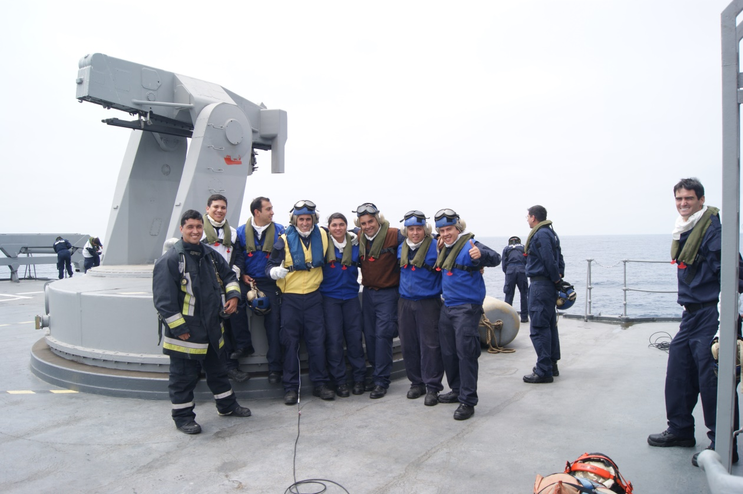
LOGÍSTICA OPERATIVA
ÍNDICE:
INTRODUCCIÓN.
PROBLEMA LOGÍSTICO.
CICLO LOGÍSTICO.
PRINCIPIOS DE LA LOGÍSTICA.
TIPOS DE LOGÍSTICA.
APLICADA.
OPERATIVA.
ELEMENTOS FUNCIONALES LOGÍSTICOS.
E.F.L. ABASTECIMIENTO.
FUNCIONES E.F.L. ABASTEICIMIENTO.
“Aquella parte de la Logística aplicada que está interesada en la solución de los problemas logísticos que se platearán a las fuerzas de combate en la ejecución de una determinada operación”
T1° AB C. HERNÁNDEZ P.
36

Slide 8
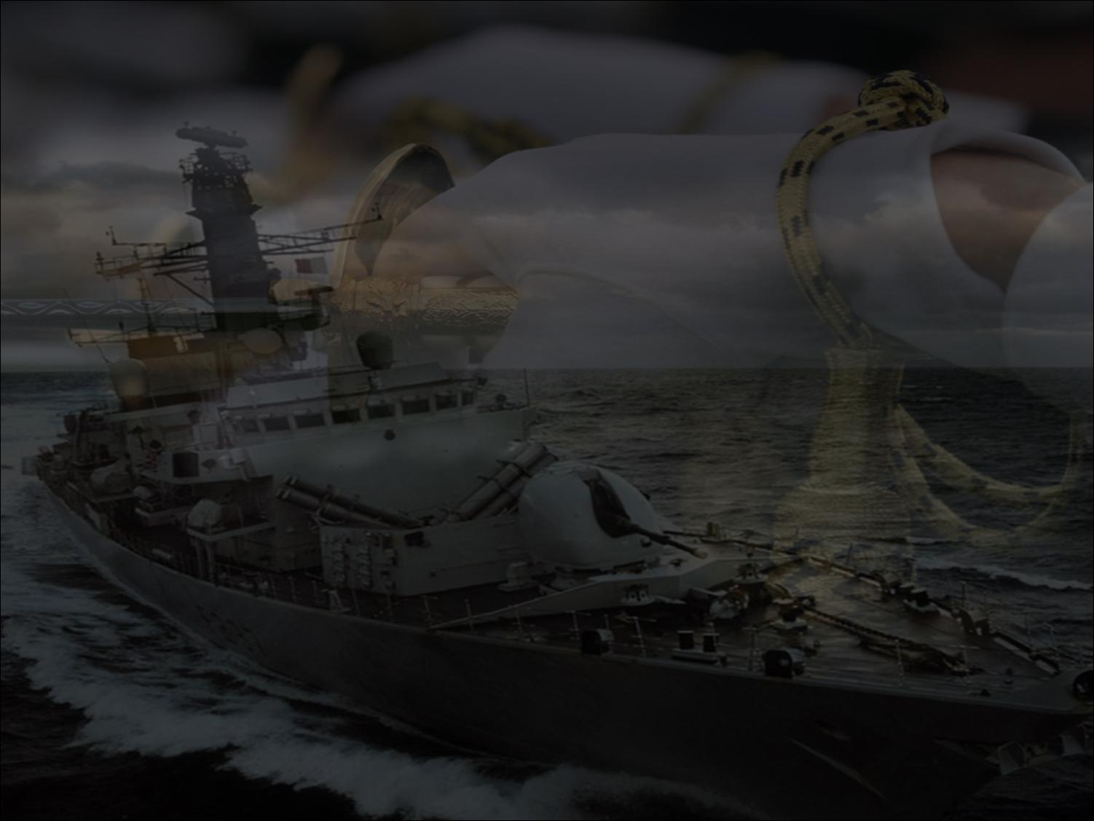
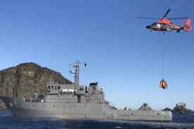
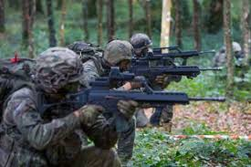
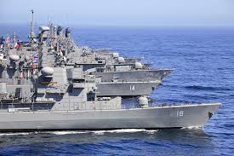
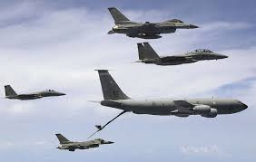
LOGÍSTICA OPERATIVA
INDICE:
ÍNDICE:
INTRODUCCIÓN.
PROBLEMA LOGÍSTICO.
CICLO LOGÍSTICO.
PRINCIPIOS DE LA LOGÍSTICA.
TIPOS DE LOGÍSTICA.
APLICADA.
OPERATIVA.
ELEMENTOS FUNCIONALES LOGÍSTICOS.
E.F.L. ABASTECIMIENTO.
FUNCIONES E.F.L. ABASTEICIMIENTO.
TERRESTRE
NAVAL
AÉREA
CONJUNTA
T1° AB C. HERNÁNDEZ P.
37

Slide 9
LOGÍSTICA OPERATIVA
LOGÍSTICA OPERATIVA
INDICE:
ÍNDICE:
INTRODUCCIÓN.
PROBLEMA LOGÍSTICO.
CICLO LOGÍSTICO.
PRINCIPIOS DE LA LOGÍSTICA.
TIPOS DE LOGÍSTICA.
APLICADA.
OPERATIVA.
ELEMENTOS FUNCIONALES LOGÍSTICOS.
E.F.L. ABASTECIMIENTO.
FUNCIONES E.F.L. ABASTEICIMIENTO.
TÉCNICA LOGÍSTICA
APOYO LOGÍSTICO
ESFUERZO LOGÍSTICO OPERATIVO
T1° AB C. HERNÁNDEZ P.
38

Slide 10
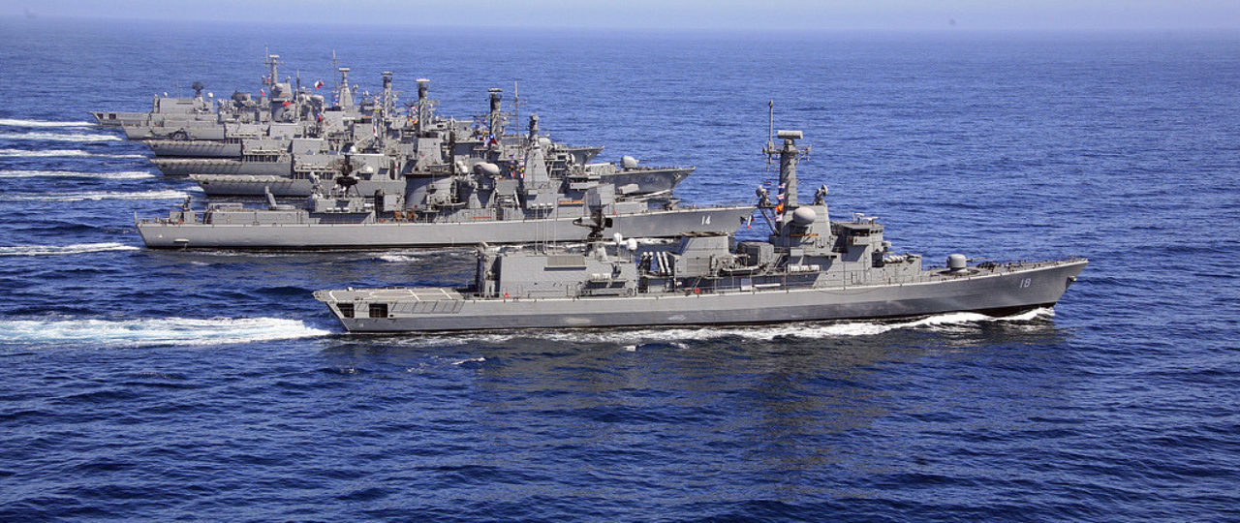
LOGÍSTICA OPERATIVA
INDICE:
ESFUERZO LOGÍSTICO OPERATIVO
ÍNDICE:
INTRODUCCIÓN.
PROBLEMA LOGÍSTICO.
CICLO LOGÍSTICO.
PRINCIPIOS DE LA LOGÍSTICA.
TIPOS DE LOGÍSTICA.
APLICADA.
OPERATIVA.
ELEMENTOS FUNCIONALES LOGÍSTICOS.
E.F.L. ABASTECIMIENTO.
FUNCIONES E.F.L. ABASTEICIMIENTO.
“Conjunto de actividades logísticas que permiten la mejor solución de un problema Logístico Operativo”
T1° AB C. HERNÁNDEZ P.
39

Slide 11
LOGÍSTICA OPERATIVA
INDICE:
ESFUERZO LOGÍSTICO OPERATIVO
ÍNDICE:
INTRODUCCIÓN.
PROBLEMA LOGÍSTICO.
CICLO LOGÍSTICO.
PRINCIPIOS DE LA LOGÍSTICA.
TIPOS DE LOGÍSTICA.
APLICADA.
OPERATIVA.
ELEMENTOS FUNCIONALES LOGÍSTICOS.
E.F.L. ABASTECIMIENTO.
FUNCIONES E.F.L. ABASTEICIMIENTO.
FUNCIONES DE DIRECCIÓN
CICLO LOGÍSTICO
ELEMENTOS FUNCIONALES LOGÍSTICOS
ÓRGANOS DE APOYO LOGÍSTICO
T1° AB C. HERNÁNDEZ P.
40

Slide 12
LOGÍSTICA OPERATIVA
INDICE:
ESFUERZO LOGÍSTICO OPERATIVO
ÍNDICE:
INTRODUCCIÓN.
PROBLEMA LOGÍSTICO.
CICLO LOGÍSTICO.
PRINCIPIOS DE LA LOGÍSTICA.
TIPOS DE LOGÍSTICA.
APLICADA.
OPERATIVA.
ELEMENTOS FUNCIONALES LOGÍSTICOS.
E.F.L. ABASTECIMIENTO.
FUNCIONES E.F.L. ABASTEICIMIENTO.
FUNCIONES DE DIRECCIÓN
INFORMACIÓN LOGÍSTICA
PLANEAMIENTO LOGÍSTICO
CONTROL LOGÍSTICO
T1° AB C. HERNÁNDEZ P.
41
Notes:
Objetivo: Establecer la misión de la organización / Crear y mantener el instrumento de actuación / guiar el empleo de este instrumento.
COMANDANTE y su ESTADO MAYOR, resolver, ordenar y conducir.

Slide 13

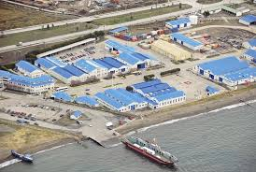
LOGÍSTICA OPERATIVA
ORGANOS DE APOYO LOGÍSTICO
ÍNDICE:
INTRODUCCIÓN.
PROBLEMA LOGÍSTICO.
CICLO LOGÍSTICO.
PRINCIPIOS DE LA LOGÍSTICA.
TIPOS DE LOGÍSTICA.
APLICADA.
OPERATIVA.
ELEMENTOS FUNCIONALES LOGÍSTICOS.
E.F.L. ABASTECIMIENTO.
FUNCIONES E.F.L. ABASTEICIMIENTO.
BASES NAVALES
ESTACIÓN NAVAL
ESTACIÓN AERONAVAL
REAPROVISIONAMIENTO RÁPIDO EN PUERTO
T1° AB C. HERNÁNDEZ P.
42
Notes:
Planificación, Coordinación y Control de los apoyos logíticos.
Defensa de Bases y Alerta temprana para las Fuerzas.

Slide 14

ELEMENTOS FUNCIONALES LOGÍSTICOS
Mantenimiento
Abastecimiento
INDICE:
ÍNDICE:
INTRODUCCIÓN.
PROBLEMA LOGÍSTICO.
CICLO LOGÍSTICO.
PRINCIPIOS DE LA LOGÍSTICA.
TIPOS DE LOGÍSTICA.
ELEMENTOS FUNCIONALES LOGÍSTICOS.
E.F.L. ABASTECIMIENTO.
FUNCIONES E.F.L. ABASTEICIMIENTO.
Transporte
Sanidad
Personal
Instalaciones
T1° AB C. HERNÁNDEZ P.
43
Notes:
Objetivo: Establecer la misión de la organización / Crear y mantener el instrumento de actuación / guiar el empleo de este instrumento.
COMANDANTE y su ESTADO MAYOR, resolver, ordenar y conducir.

